Slide 1
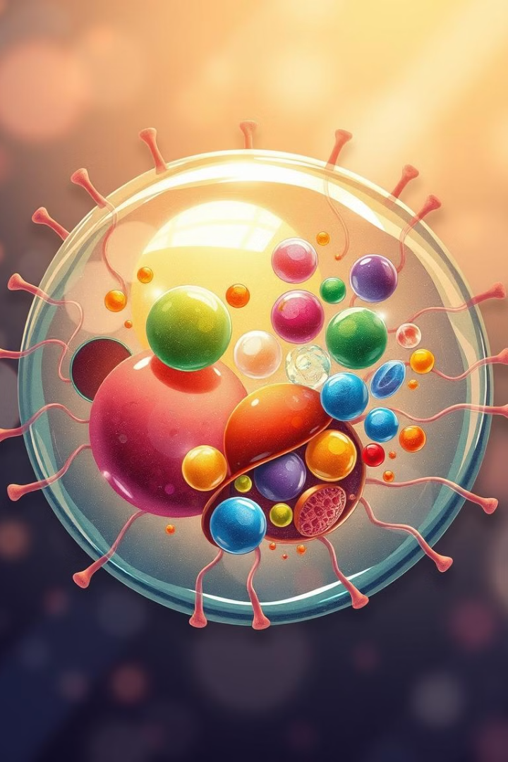
В мир клетки: Путешествие вглубь жизни
Добро пожаловать в мир клетки, основополагающего элемента жизни. Мы изучим ее структуру, рассмотрим клеточную теорию и познакомимся с хромосомами, носителями генетической информации.

Slide 2
Строение клетки и клеточная теория
Основные компоненты
Клеточная теория
Клетка состоит из плазматической мембраны, цитоплазмы с органеллами, и ядра с хромосомами.
Теория утверждает, что все живые организмы состоят из клеток, и что все клетки происходят от других клеток.

Slide 3
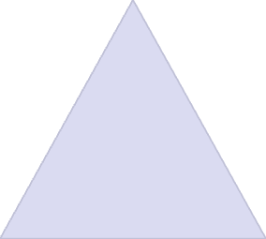


Морфология и функции хромосом
Строение
1
Хромосома состоит из двух хроматид, соединенных центромерой. Хромосомы хранят генетическую информацию в виде ДНК.
Функции
2
Хромосомы играют ключевую роль в наследственности, регуляции клеточного цикла и развитии организма.
Типы
3
Существуют аутосомы и половые хромосомы. Аутосомы одинаковы у мужчин и женщин, а половые хромосомы отличаются.

Slide 4
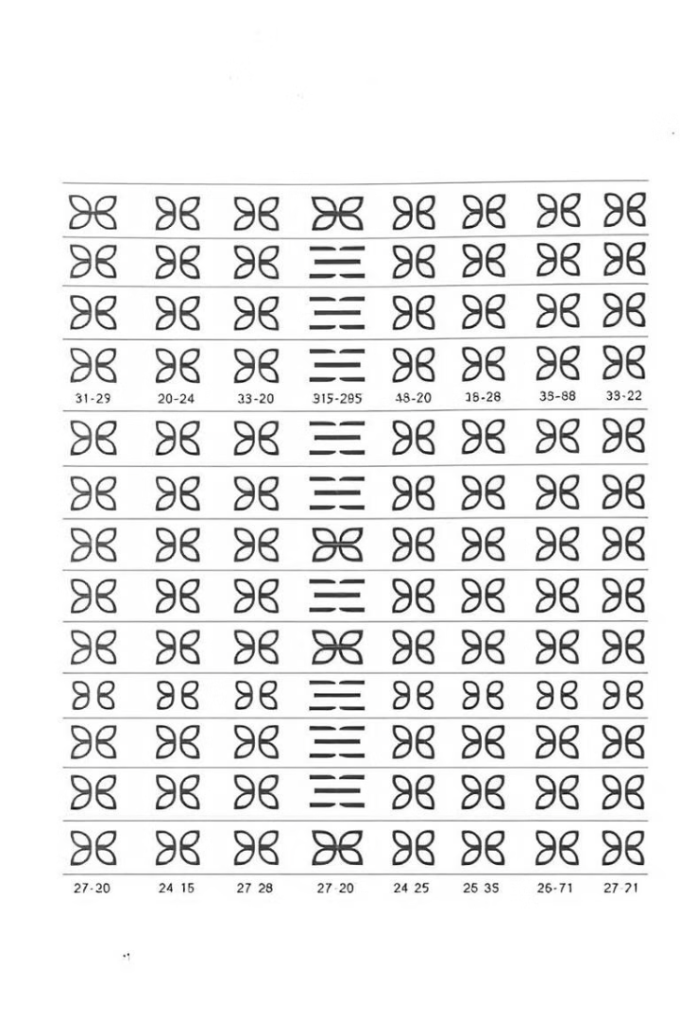


Хромосомы животных и человека
Человек
Животные
Человек имеет 23 пары хромосом, включая 22 пары аутосом и одну пару половых хромосом.
Количество хромосом варьируется у разных видов животных, например, кошка имеет 19 пар хромосом, а собака — 39.

Slide 5
ИСПОЛЬЗАВАННАЯ ЛИТЕРАТУРА
1. К.Н.Нишанбаев, П.Р.Алимходжаева, Д.Ж.Хамидов. Медицинская биология и генетика. Ташкент 2008,430 стр. Учебник.
2. Nishonboyev K.N, Hamidov J.H.-"Tibbiy biologiya va genetika" Davlat ilmiy nashriyoti. Toshkent, 2005. 210 bet. Daslik.
3. Биология: медицинская биология, генетика и паразитология [Электронный ресурс] : учебник для вузов / А.П. Пехов. – 3-е изд., стереотип. – М.: ГЭОТАР-Медиа, 2014. – Режим доступа: http://www.studentlibrary.ru/book/ISBN9785970430729.html

